Slide 1
ARQUITECTURA Y DISEÑO DE SISTEMAS
Proyecto de cursado

Slide 2
introducción
¿De qué se trata el proyecto?
API: BigHugeWordsLib

Slide 3
Tecnologías
Plataforma: Java
IDE: IntelliJ IDEA
Gestión de Repositorio: SourceTree

Slide 4
Principios que guiaron el desarrollo
Patrón MVC
Clean Code
Nuestro Sistema
Principios SOLID
Inyección de Dependencias

Slide 5
Ventajas y desventajas
Ventajas:
  Favorecer la modularidad y reutilización de código
  Facilitar la modificabilidad y testeabilidad del código
  Reducir el acoplamiento entre los módulos
Desventajas:
  Mayor inversión inicial de tiempo, esfuerzo y dinero.
  Puede dificultarse la comprensión del modelo de desarrollo.

Slide 6
Primera entrega: refactor
Análisis la funcionalidad del código dado
Estructuración del código de forma tal que respete el patrón MVC
Cumplimiento de los principios SOLID, particularmente el principio de responsabilidad única
Confección de un diagrama de clases que represente el modelo del sistema luego del refactor.

Slide 7
Segunda entrega: Cambios
Manejo de errores, considerando como mostrarlos apropiadamente en pantalla
Creación de una clase que abstraiga el concepto del termino buscado y el resultado obtenido, y que permita incluir la fuente de la cual se obtuvo dicho resultado.
Extracción de los módulos que manejaban la comunicación con el servicio externo a una nuevo módulo librería.

Slide 8
Tercera entrega: Documentación
Construcción de diagramas para representar las distintas vistas del sistema:
  Vista de contexto
  Vista de descomposición
  Vista de usos
  Vista de asignación
Creación de un nuevo repositorio para hospedar el módulo librería creado en la entrega anterior.
Escritura de un readme para explicar como utilizar el modulo librería.

Slide 9
Cuarta entrega: Integración
Integración de los servicios externos asignados:
  WikipediaService
  YandexService
Actualización de los diagramas de las vistas, y de la documentación.
Eliminación del diagrama de clases. ¿Por qué?

Slide 10
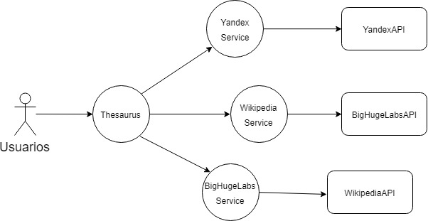
Diagramas de vistas finales: Contexto

Slide 11
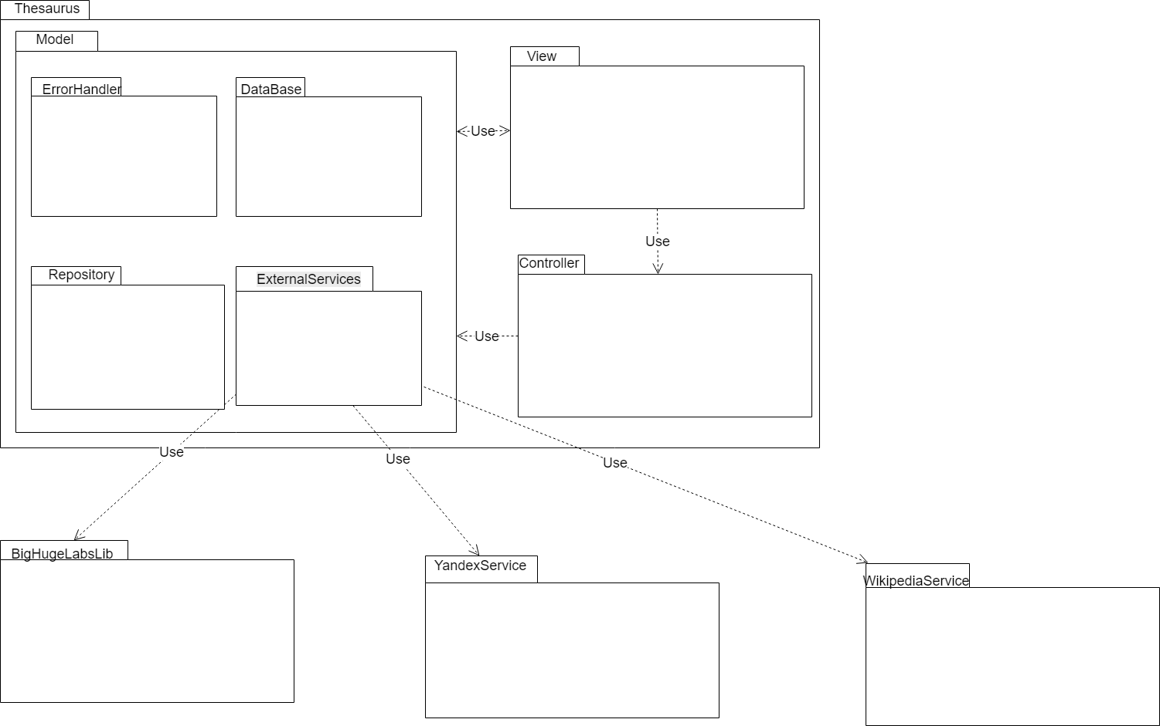
Diagramas de vistas finales: Descomposición/USOS

Slide 12
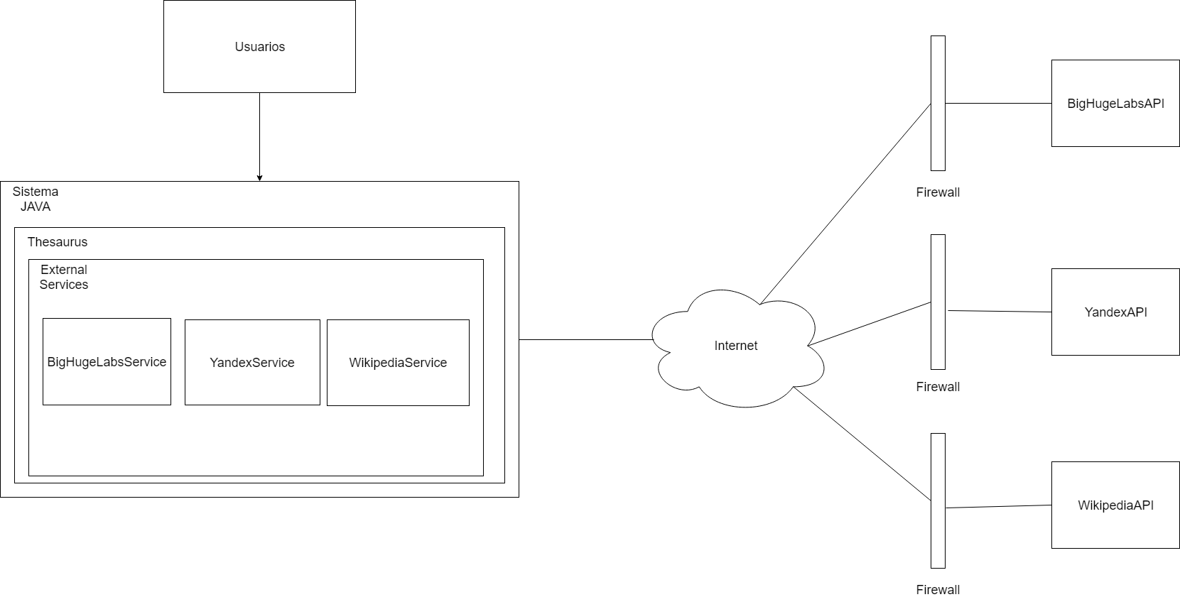
Diagramas de vistas finales: Asignación

Slide 13
Problemas enfrentados
En el inicio, costó adaptarse a la forma de estructurar el código de manera tal que respete los enunciados del patrón MVC
¿Cómo resolver adecuadamente la conexión con los servicios externos?
¿Cómo manejar las diversas excepciones lanzadas por los servicios externos de forma transparente?

Slide 14
Para finalizar…
¿Preguntas?

